Slide 1


Универзитет у Београду • Електротехнички факултет
ПРИМЕНА ИМПУЛСНЕ НЕУРОНСКЕ МРЕЖЕ ЗА ПРЕПОЗНАВАЊЕ ГОВОРНОГ СИГНАЛА
Александар Мршић 2016/414
Београд, 2020.

Slide 2

Увод
• Три генерације неуронских мрежа
• Шта су импулсне неуронске мреже?
• Циљ истраживања
Notes:
Na osnovu računske sposobnosti neurona u neuronsokoj mreži, mreže su podeljene na tri generacije.
Prva generacija neuronskih mreza zasnovana je na algoritmu za binarnu klasifikaciju i radi po principu linearne aktivacione fnkcije tj. Hevisajdove funkcije. Ove mreže su veoma malo upotrebljavane zbog slabih performansi računara u periodu kada su se pojavile.
Pojavom backpropagation algoritma mogćcnosti za treniranje i korišćenje neuronskih mreža su se drastično povećale, tako nastaje druga generacija neuronskih mreža. Ove mreže su trenutno najvise u upotrebi i koriste se kod detekcije objekata, prepoznavanja govora, donosenja odluka I resavaju mnoge druge probleme.
Impulsne neuronske mreže su treća generacija neurosnkih mreža i one trenutno najpribližnije oponašaju rad biloških neuronskih mreža. Najveci znacaj impulsnih neuronskih mreza je to sto se jednostavno implementiraju u hardveru.
Cilj ovog projekta je razvoj sistema za klasifikaciju govornih signala korišćenjem impulsne neuronske mreže.
Ovaj rad opisuje implementaciju citave obrade signala koja je preduslov za uspešno treniranje mreže.
Obradom signala u mrezi dobijamo impulse od kojih dalje mozemo generisati spectrogram signala.
Za treniranje mreže koristimo cinjenicu da su spektrogrami dva signala koji predstavlaju istu reč veoma slični.

Slide 3
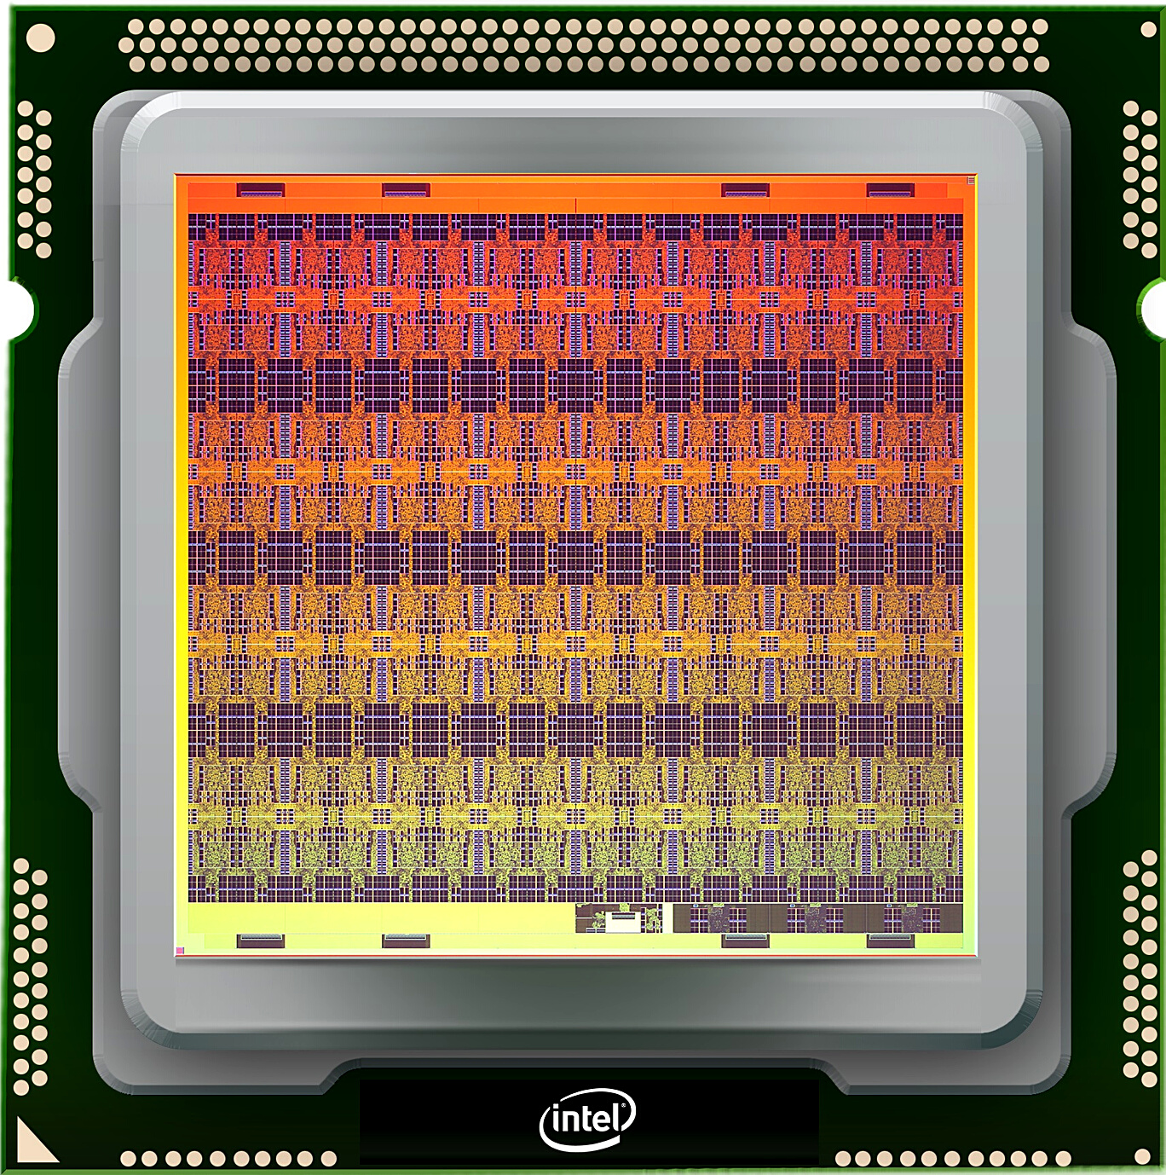
Примена
• Досадашња истраживања
• Неуроморфни
чипови
Notes:
Broj dosadasnjih istrazivanja ukazuje da je industrija zainteresovana za INM.
Da bi olaksao istrazivacima implementaciju impulsnih neuronskih mreza, Intel je 2017. dizajnirao, neuromorfni test cip.
Cip sadrzi 130 000 neurona i 128 jezgara cija arhitektura je optimizovana iskljucivo za algoritme koji se primanjuju za treniranje INM.
Ovo Intelovo istrazivanje je veoma znacajno za INM zbog toga sto ce biti indikator da li su one vredne daljeg istra zivanja i da li mogu da donesu poboljsanja u odnosu na drugu generaciju neuronskih mreza.
U konvencionalnom mikrocipu sa Von Neumannovom arhitekturom, procesor je odvojen od memorije.
Problem s ovim dizajnom je u tome sto veza izmedu memorije i procesora predstavlja usko grlo i konstantno prosljedivanje podataka izmedu procesora i memorije trosi energiju.
U neuromorfnom cipu svako jezgro sadrzi i procesor i memoriju, cime se stedi energija.
Za razliku od konvencionalnih mikrocipova, koji koriste signal takta, aktivnost u neurosinaptickim jezgrama se pokrece samo kada elektricni naboj dosegne odredenu vrednost, slicno onome sto se dogada u ljudskom mozgu.

Slide 4
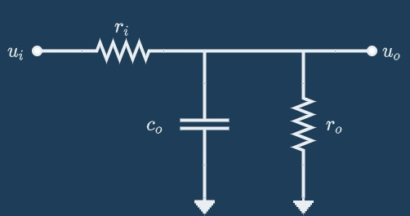
Модел неурона и синапсе
Notes:
Simuliranje rada bioloskog neurona je trenutno nemoguce, ali pod odredenim predpostavkama možemo prikazati njegov rad.
U ovom modelu otpornik ri predstavlja unutrasnju otpornost aksona.
Njegova uloga u bioloskom neuronu je da omoguci kretanje jona kroz citoplazmu celije.
Nagomilavanje naelektrisanja u aksonu je simulirano kondenzatorom co.
Otpornik ro, paralelno vezan za kondenzator co, koristi se za praznjenje kondenzatora i simulira relaksaciju aksona.
On takodje predstavlja otpornost membrane tj. mogucnost jona da se krecu kroz membranu.
Ovo kolo predstavlja osnovu svih neurona i sinapsi u nasem sistemu.
Zavisno od namene neurona ili sinapse na ovo kolo se dodaju dodatni elementi.

Slide 5
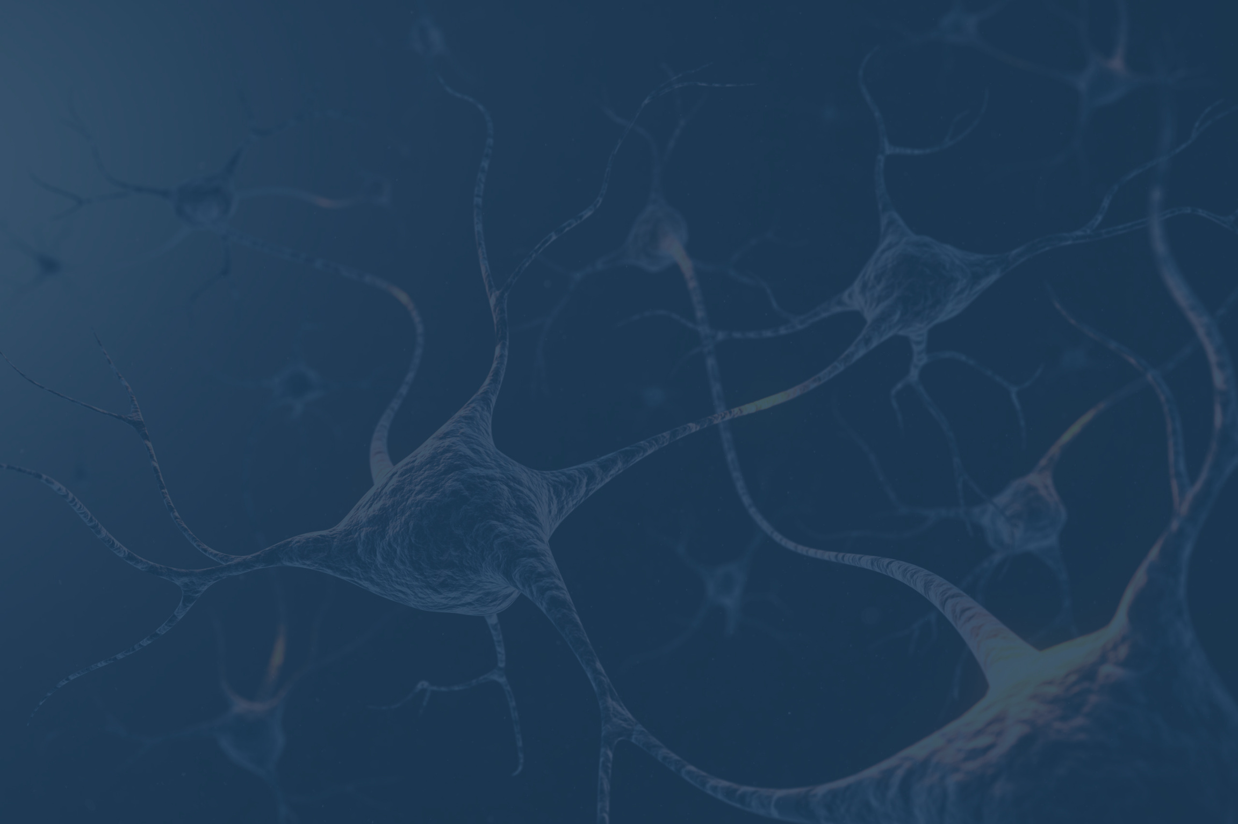
Подела неурона и синапси
• RLC неурон
• Exponential Moving Average неурон
• Leak-Integrate and Fire неурон
• RCA синапса
Notes:
Zbog razlicite funkcije koju obavljaju, imamo nekoliko vrsta neurona koji implementiraju isti interfejs.
Jedan od neurona je RLC oscilator koji osciluje na frekvenciji koju mi definisemo.
Njegova uloga je da proveri da li u ulaznom signalu postoji frekvencija u nekom opsegu.
RLC neuron koristimo za izracunavanje diskretne Furijeove transformacije.
U nasem izracunavanju od znacaja nam je samo efektivna vrednost signala.
Zbog toga imamo neuron koji racuna eksponencijalni pokretni prosek signala.
Generisanje impulsa simulira LIF neuron.
On se pobudjuje ulaznim signalom dok njegov membranski potencijal ne dostigne odredenu vrednost, tada generise impuls.
Sinapsa pored ranije prikazanog kola sadrzi i pojačivač signala koji cemo upotrebiti prilikom treniranja mreže.
Taj pojačivač je ekvivalentan težini veze kod druge generacije mreža.

Slide 6
Процес обраде сигнала
Читање аудио фајла
Дискретна Фуријеова трансформација
Експоненцијални покретни просек
Генерисање импулса
Notes:
Cilj obrade signala u sistemu je dobijanje spektrograma ulaznog signala.
Podesavanjem parametara neurona i sinapsi ocekujemo da za govorne signale koji opisuju istu rec dobijemo slicne spktrograme, ali dovoljno razlicite od spektrograma signala koji opisuju drugu rec, da bismo ih ispravno klasifikovali.
Klasifikaciju vrsimo uporedjivanjem spektrograma signala.
Da bismo to postigli moramo proci kroz sledece korake u lancu obrade signala:
Citanje audio fajla
DFT
EMA
Generisanje impulsa
Najveci i najznacajniji deo obrade u mrezi je diskretna Furijeova transformacija.
Iako vec postoji algotitam koji je izracunava, mi za racunanje koristimo iskljucivo neurone jer se trudimo da oponasamo funkciju ljudskog mozga, pa je upotreba neurona prirodnija od upotrebe algoritma. Takodje smo dobili i bolje performance u odnosu na algoritam.

Slide 7
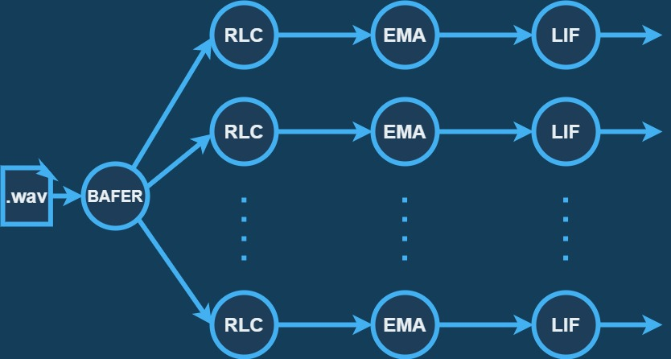
Модел мреже
Notes:
Nasa impulsna neuronska mreza se sastoji od 4 sloja neurona: ulazni, izlazni i dva skrivena sloja.
Ulazni sloj cini jedan neuron koji je zaduzen za citanje i skladistenje podataka iz audio fajla.
Na ulazni neuron je vezano 200 RLC neurona koji izracunavaju DFT.
Svaki RLC neuron se ponasa kao pojasno propusni filtar koji propusta opeg od 30Hz, pocev od 0Hz pa do 6 kHz.
Da bi smo dobili efektivnu vrednost signala izlaz RLC neurona dovodimo na EMA neurone, takodje EMA neuroni uklanjaju deo šuma iz signala.
LIF neuroni će generisati impulse.

Slide 8
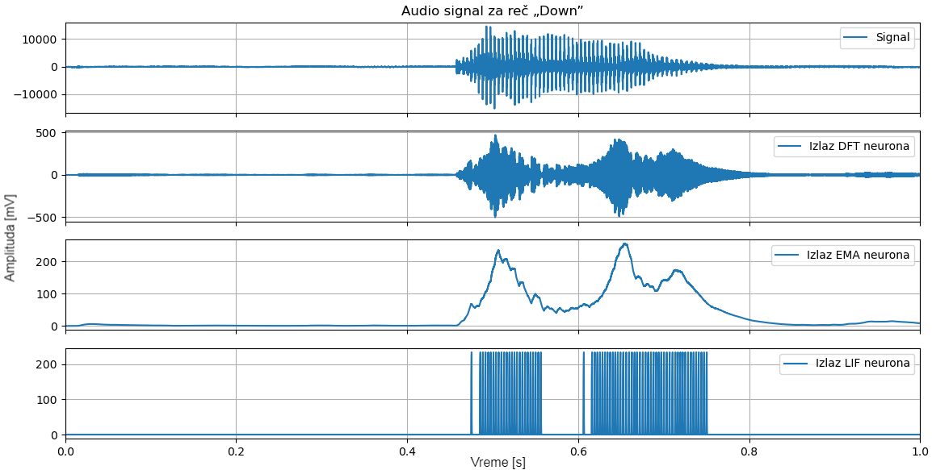
Обрада сигнала у мрежи
3240-3270 Hz
Notes:
Na ovoj slici vidimo izlaze jednog para RLC, EMA i LIF neurona.
Parametri LIF kola su podeseni tako da je trajanje impulsa ekvivalentno trajanju impulsa u ljudskom mozgu, sto je oko 1ms.

Slide 9
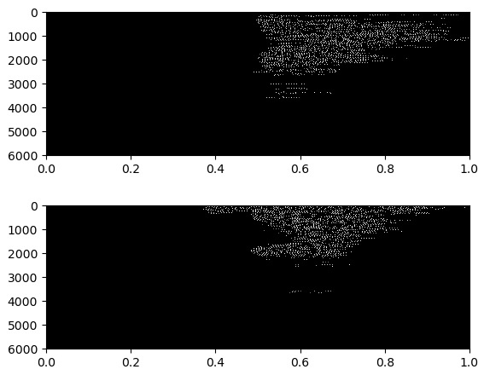
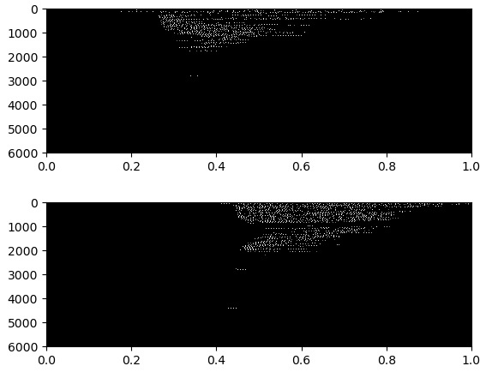
Резултати
Генерисани импулси за реч "down"
Notes:
Rezultati obrade signal u mrezi, tj. impulsi koje su izgenerisali LIF neuroni, su predstvaljeni na grafiku kao spektrogram.
Poredenjem rezultata utvrdili smo da je za istu glasovnu komandu iz razlicitih audio fajlova mreza izgenerisala impulse koji su veoma slicni.
Takode, moze se primetiti da skup impulsa na grafiku nije skoncentrisan u istom vremenskom trenutku za sve ulazne podatke.
To je zbog toga sto glasovna komanda nije izgovorena u istom trenutku u svim fajlovima, sto je ocekivano i ne utice na nase resenje.
Nama je za dalje istrazivanje bitan oblik skupa impulsa sa grafika, a ne vremenski trenutak u kome su izgenerisani.

Slide 10
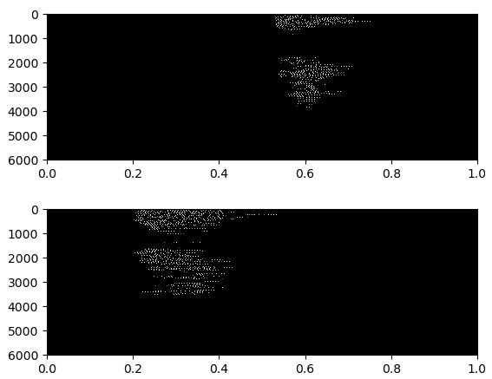
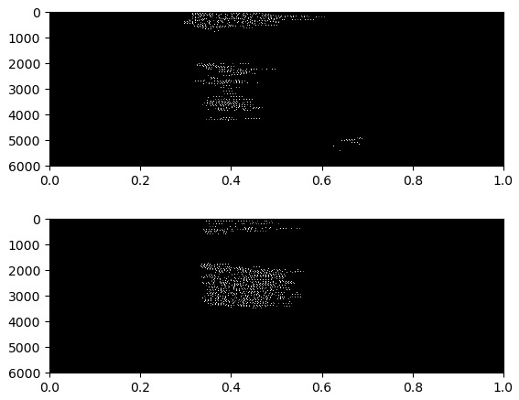
Резултати
Генерисани импулси за реч "eight"

Slide 11
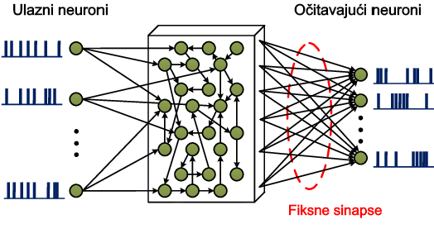
Даље истраживање
Додатна обрада сигнала
Liquid State Machine модел
Тренирање мреже
Notes:
Radi poboljšanja trenutnog rešenja moguće je u lancu obrade signala dodati još tri koraka.
Prvi korak koji bi trebalo dodati je skaliranje amplitude ulaznog signala na opseg od -1 do 1.
Sledeći korak obrade bi bio normalizacija signala. Ovim dobijamo da za isti govorni signal amplitude izgledaju veoma slično, što će rezultovati generisanjem približno iste količine impulsa.
I poslednji korak koji možemo dodati u procesu obrade je uklanjanje tišine iz signala, tj. početnog i krajnjeg dela signala gde se ne nalaze informacije o snimljenoj reči.
U ovom projektu su implemetirane sve komponente impulsne neuronske mreze, osmisljena je topologija mreze i signal je pripremaljen za trening u mrezi.
Ostaje nam samo da odaberemo i implementiramo algoritam za treniranje mreze sa kojim cemo moci da klasifikujemo glasovne komande.
Mreza koju cemo trenirati kao ulaz ce imati mrezu koju smo koristili za obradu signala.
Mreza ce po topologiji biti rekurentna i koristicemo Liquid State Machine kao model.
Kod tog modela skriveni sloj neurona sadrzi nausmicno povezane neurone i naziva se rezervora.
Mrezu cemo trenirati tako da svaki od izlaznih LIF neurona generisati impulse za tacno jedan ulazni signal, kada ga prepozna.

Slide 12
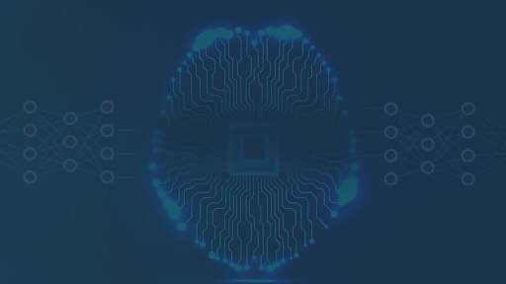
Закључак
• имплементација
• примена
• pip install synacell
Notes:
Osnovna ideja prilikom razvoja nam je bila da nam program koristi u istrazivanjima, tako da smo paznju posvetili ka sto vecoj konfigurabilnosti i modularnosti programa. Zbog toka smo odlucili da korisnicki interfejs ostvarimo u Python-u, dok zbog potrebe performansi funkcionalni deo koda smo pisali u C++.
Resenje konkretnog problema koji smo mi izabrali da reavamo, sa dodatkom algoritma za treniranje mreze, moze da se upotrebi za klasifikovanje govornog signala.
Takodje moze da nadje primenu u sistemima za prepoznavanje govora, u robotici, u automobilskoj industriji i racunarskim sistemima gde se koriste glasovne komande.
Resenje koje smo implementirali može se preuzeti za korišćenje pomoću „pip install synacell“.

Slide 13
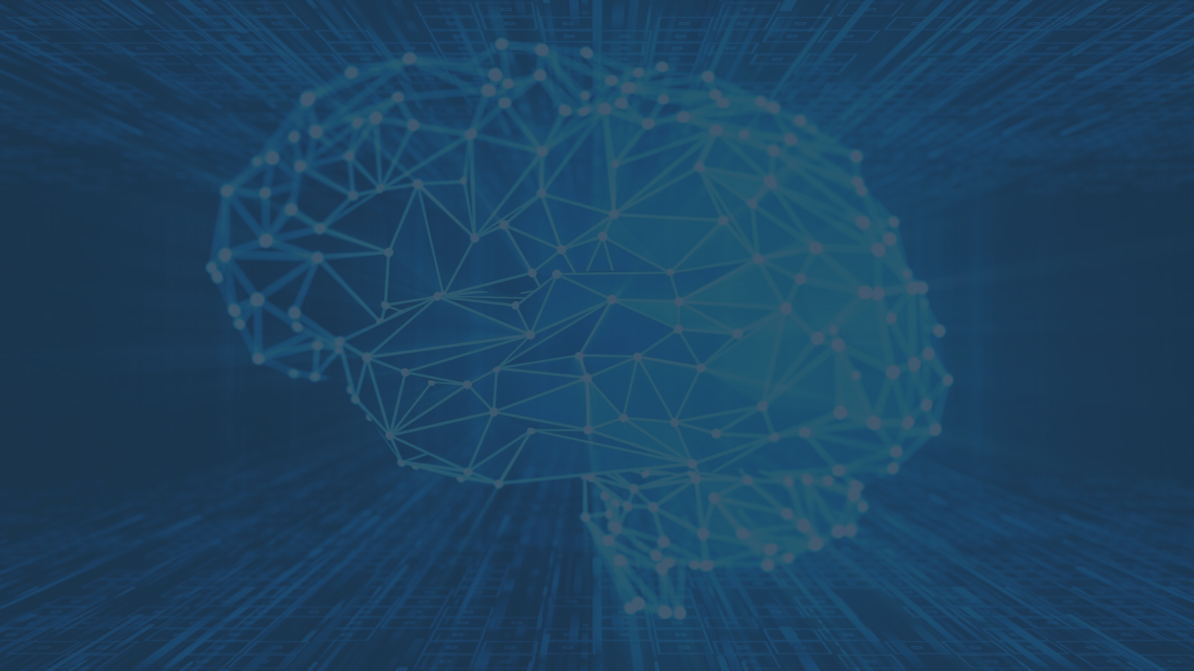
Хвала на пажњи!
Питања?

